Slide 1
Uzduž i poprijeko Hrvatskom
Nastavna tema: Gdje živimo

Slide 2
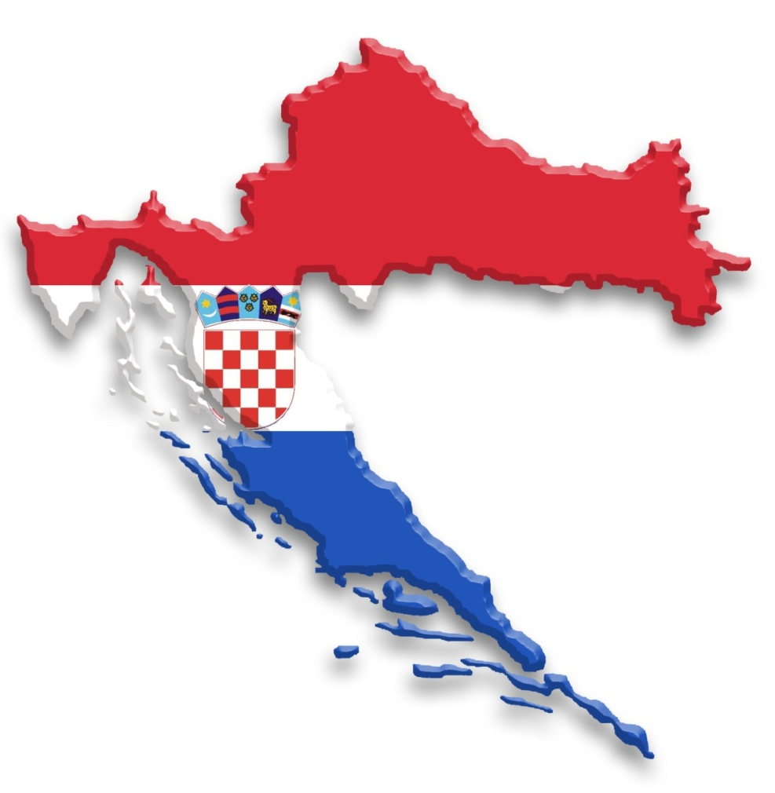
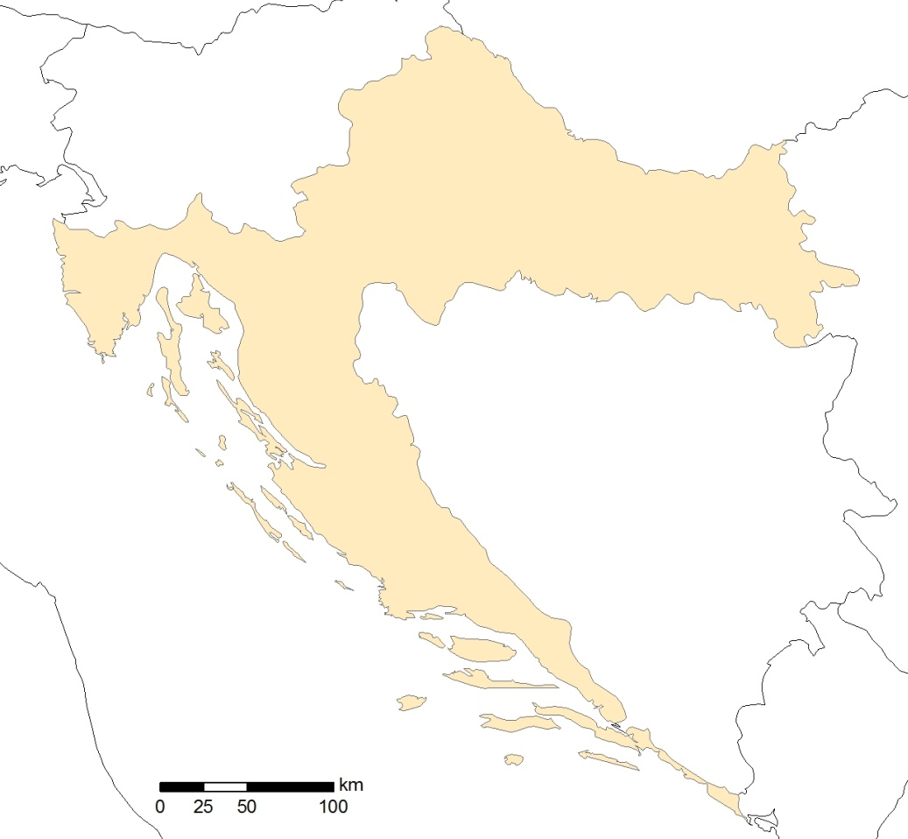
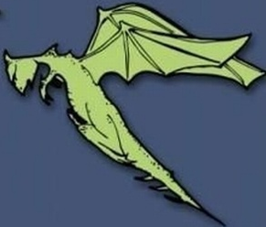
Uvod
Mađarska
Slovenija
Srbija
Na što vas podsjeća oblik naše domovine?
Koji su nedostaci takvog oblika?
S kojim državama graniči Republika Hrvatska?
Bosna i Hercegovina
Crna
Gora
Italija

Slide 3
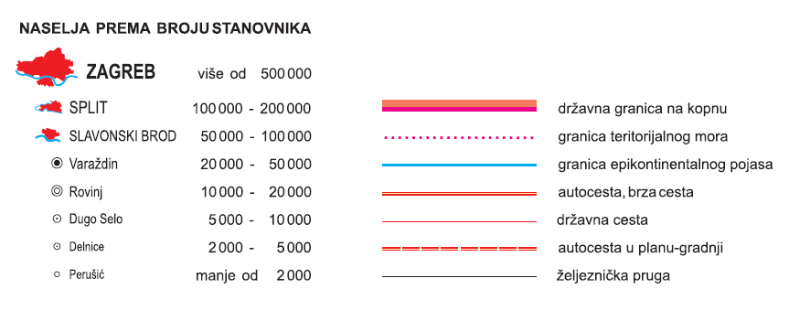
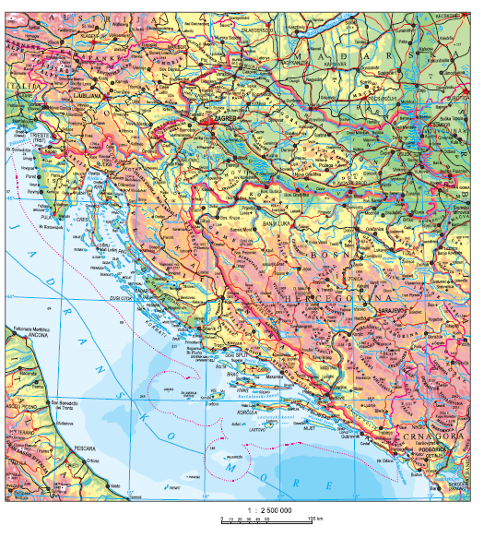
Ponavljanje – sadržaj karte i kartografski znakovi
Prirodni sadržaji
Raspodjela kopna i mora
Reljef
Voda na kopnu
Društveni sadržaji
Naselja
Prometnice
Državne granice

Slide 4
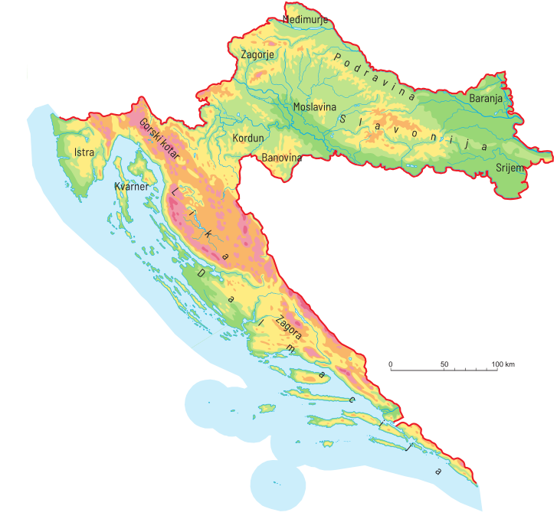
Tradicijske regije u Hrvatskoj
Međimurje
Hrvatsko zagorje
Podravina
Slavonija
Baranja
Srijem
Banovina
Kordun
Istra
Lika
Dalmacija
Notes:
Slavonska tradicionalna hrana: https://www.youtube.com/watch?v=DNevqz5j6ns
Tradicionalna hrvatska jela: https://www.jutarnji.hr/dobrahrana/price/tradicionalna-hrvatska-jela-recepti-prepisani-iz-bakine-biljeznice/6560892/
https://hr.wikipedia.org/wiki/Hrvatska_kuhinja
Tradicionalna jela Zagreba: https://www.youtube.com/watch?v=W3Zmjp96u90

Slide 5
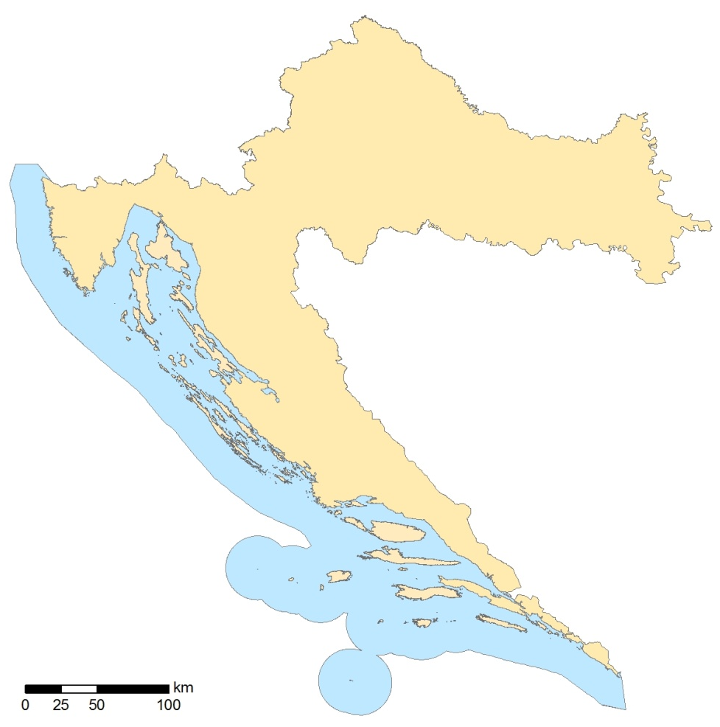
Veličina Hrvatske
Kopnena površina:
56 578 km²
Srednje velika europska država

Slide 6
Europske države prema površini
Rusija
Ukrajina
Francuska
Španjolska
Švedska
Norveška
Njemačka
Finska
Poljska
Italija
UK
Rumunjska
Bjelorusija
Grčka
Bugarska
Island
Mađarska
Portugal
Srbija
Irska
Austrija
Češka
Irska
Litva
Latvija
Hrvatska
BiH
Slovačka
Estonija
Danska
Nizozemska
Švicarska
Moldavija
Belgija
Albanija
Makedonija
Slovenija
Crna Gora
Cipar
Luksemburg
Andora
Malta
Lihtenštajn
San Marino
Monako
Vatikan
Notes:
http://geography.about.com/od/europemaps/a/europe-countries-area.htm
http://www.mapsofworld.com/europe/thematic/european-countries-by-area.html
http://europa.eu/about-eu/countries/member-countries/index_en.htm

Slide 7
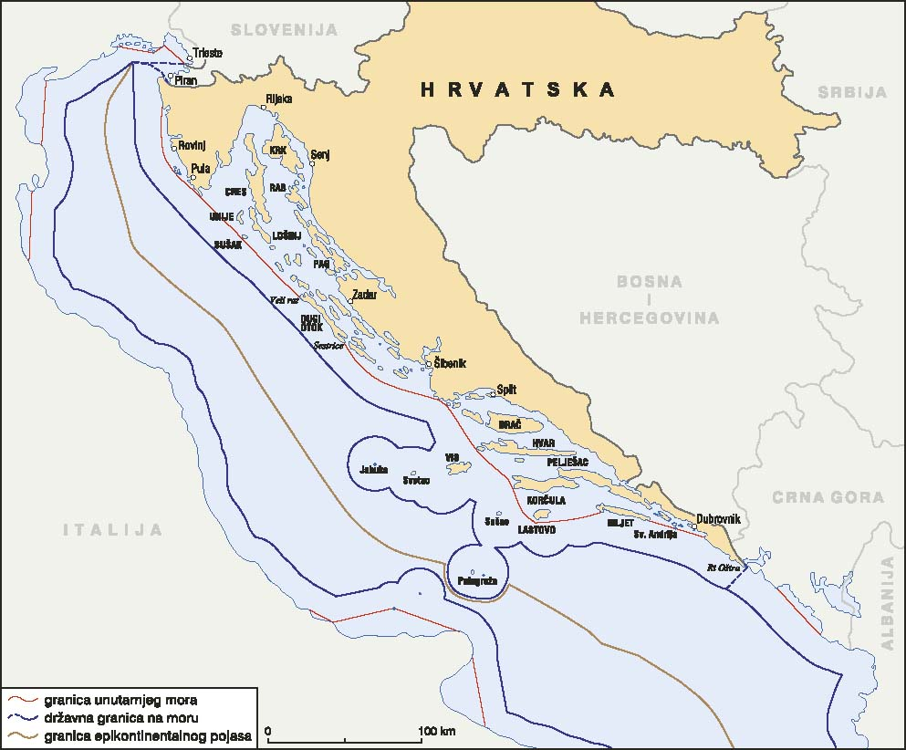
Veličina Hrvatske
Obalno more
Obalno more (unutarnje i teritorijalno):
31 479km²
Unutarnje morske vode
Teritorijalno more
Epikontinentalni pojas
- Središnji dio Jadranskog mora koji je crtom sredine podijeljen između Hrvatske i Italije
Notes:
http://www.geografija.hr/pitajgeografa/prikazi-pitanje/3200/
http://struna.ihjj.hr/naziv/teritorijalno-more/22131/

Slide 8
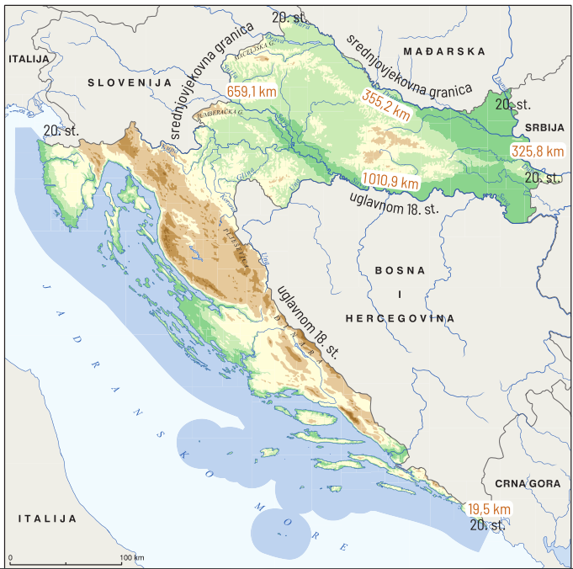
Granice Hrvatske
granice na kopnu (2370,5 km) i moru
Šest država
Prirodne granice
Dogovorene granice
Notes:
Hrvatske granice kroz povijest: https://www.youtube.com/watch?v=kXxJA3-gBzU

Slide 9
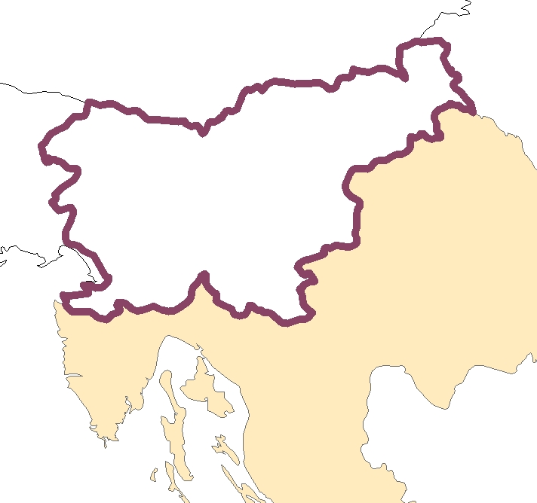
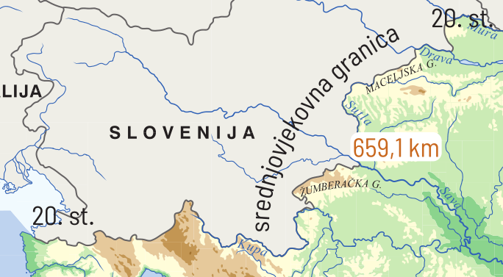
Granica sa Slovenijom
Dijelom prirodna (Dragonja, Sutla, Čabranka, Kupa, Drava, Mura, Žumberačko i Maceljsko gorje – potraži u atlasu!)
Dijelom dogovorena (srednji vijek, 1954.)

Slide 10
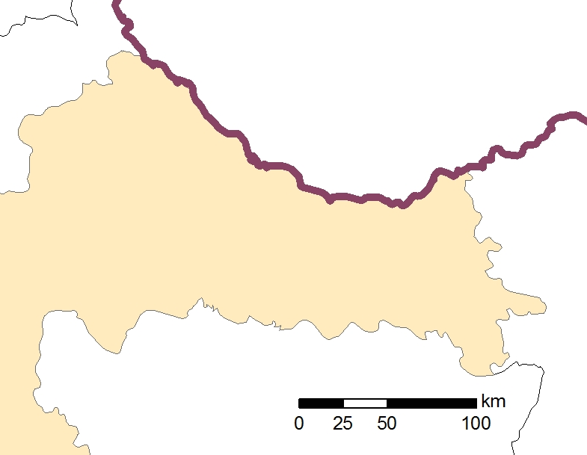
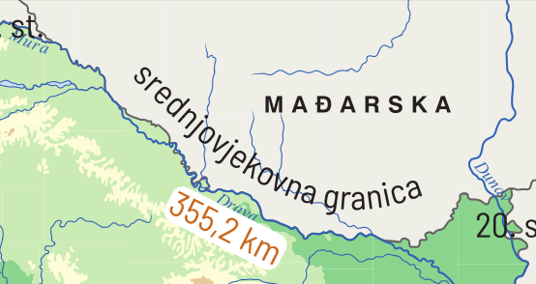
Granica s Mađarskom
Najvećim dijelom prati tok rijeke Mure i Drave – pokaži u atlasu
Srednjovjekovna granica

Slide 11
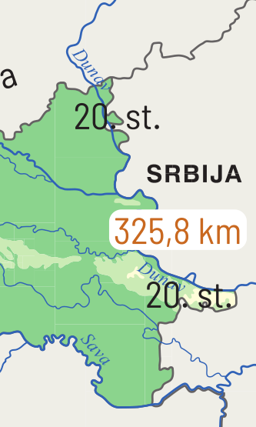
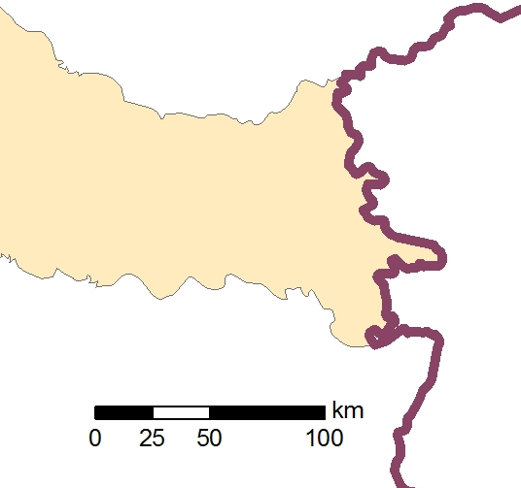
Granica sa Srbijom
Dijelom slijedi tok rijeke Dunava – pokaži u atlasu
Nastala nakon Drugog svjetskog rata

Slide 12
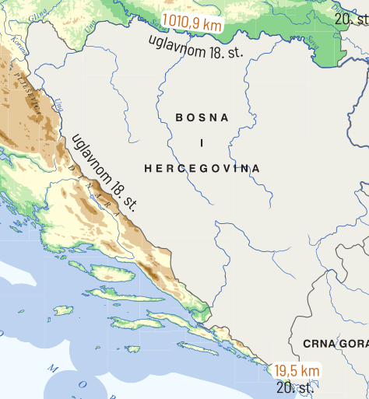
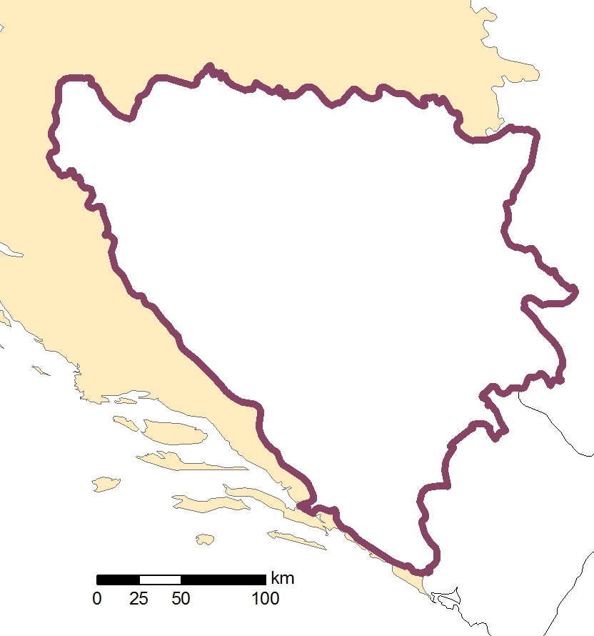
Granica s Bosnom i Hercegovinom
Najdulja kopnena granica
Sava, Una, Plješivica, Dinara, Kamešnica – pokaži u atlasu
Granica određena nakon ratova s Osmanlijama
18. st. – stvaranje bosansko-hercegovačkog izlaza na more - Neum
Notes:
http://www.dw.de/pat-pozicija-oko-granice-hrvatske-i-bih/a-17041673
http://povijest.net/v5/teme/forum-croatorum/2008/povijesni-zemljovidi-i-granice-hrvatske-u-tomislavovo-doba/

Slide 13
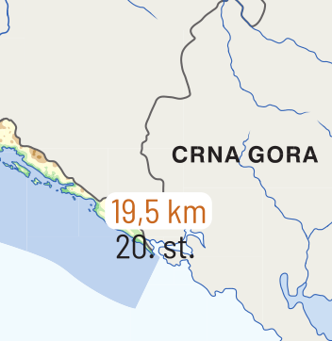
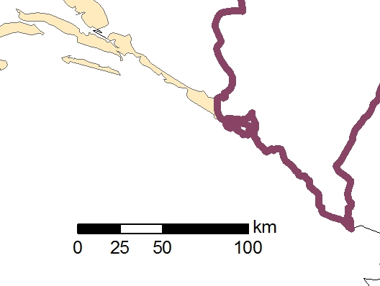
Granica s Crnom Gorom
Najkraća granica
Nastala nakon Drugog svjetskog rata

Slide 14
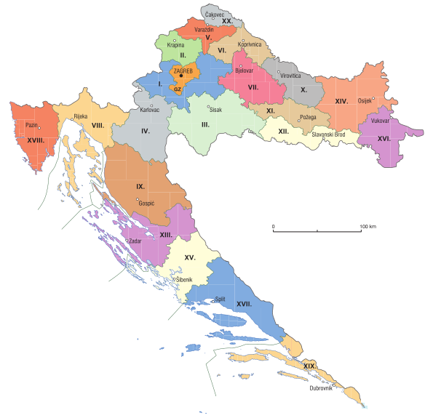
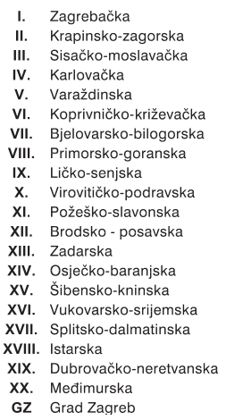
Upravno-teritorijalna podjela
21 županija
(20 županija i Grad Zagreb)
Notes:
http://www.geografija.hr/teme/upravno-teritorijalni-ustroj-hrvatske/

Slide 15
Ponavljanje
Kolika je površina kopnenog dijela Hrvatske?
Koje mjesto po veličini zauzima Hrvatske u odnosu prema drugim europskim državama?
Objasnite pojam obalno more.
56 578 km²
25. (srednje velika europska država)
Unutarnje i teritorijalno more

Slide 16
Ponavljanje
Obrazložite upravno-političku podjelu Hrvatske

Slide 17
Ponavljanje
Obrazložite tradicijsku podjelu Hrvatske.

Slide 18
Imenujte susjedne države na karti.
Mađarska
Slovenija
Srbija
Bosna i Hercegovina
Crna
Gora

